Slide 1
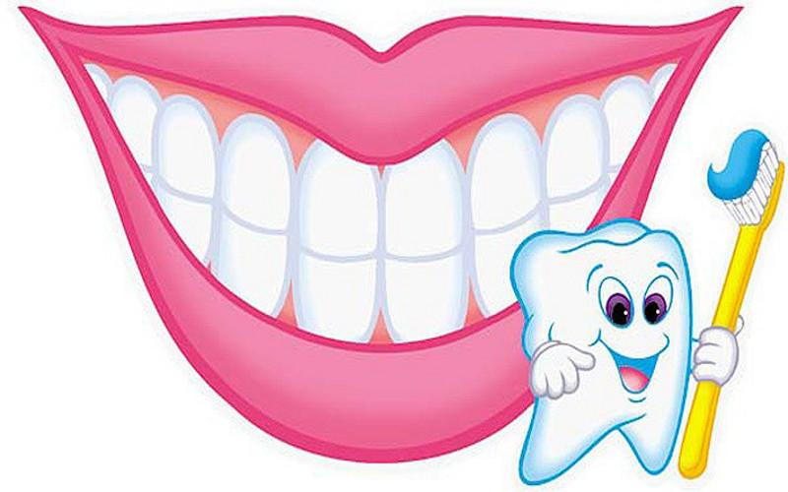
Берегите свои зубки
Проект подготовила:
Кальнет О.В.

Slide 2
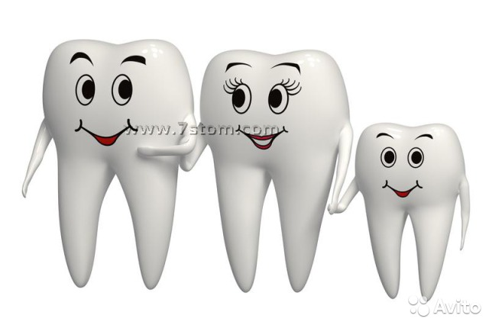
Отгадайте загадку.
Когда мы едим — они работают, Когда не едим — они отдыхают. Не будем их чистить — Они заболят.

Slide 3
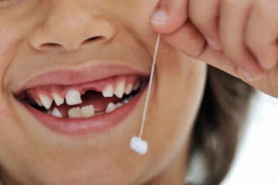
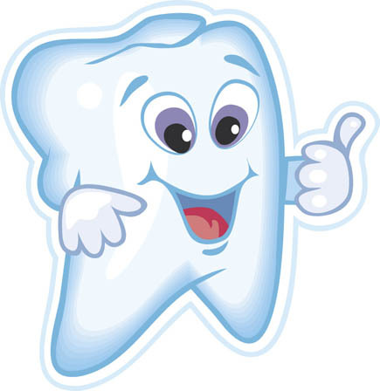
Вот такие наши зубки
Зубы наши хорошие помощники. Они могут жевать любую пищу. Они помогают четко и правильно разговаривать. У детей первые молочные зубы выпадают. Обычно это бывает не больно. Зуб сначала качается, а потом выпадает совсем.
Зубы надо беречь и правильно за ними ухаживать. Для этого нужно кушать полезную пищу, чистить их зубной пастой 2 раза в день и посещать врача стоматолога, даже если зубки не болят.

Slide 4
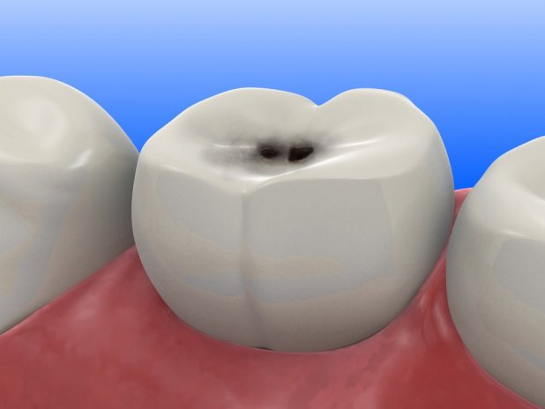
Маша ест одни конфеты
Шоколадки, пастилу.
Очень любит сладкое,
Не уступит ни кому
А недавно у Машутки
Заболели зубки все.
Плачет девочка, ей больно. Ела сладкое зачем?

Slide 5
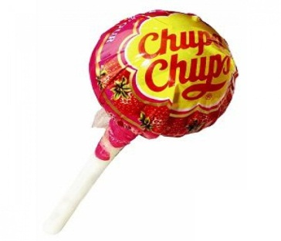
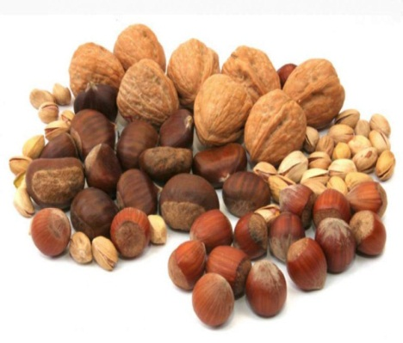
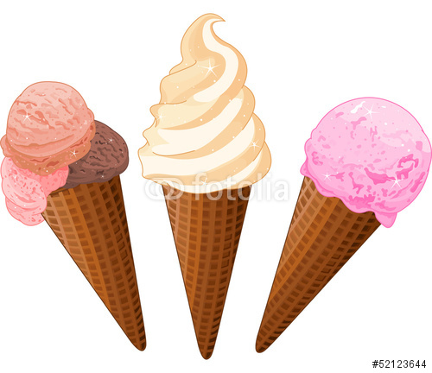
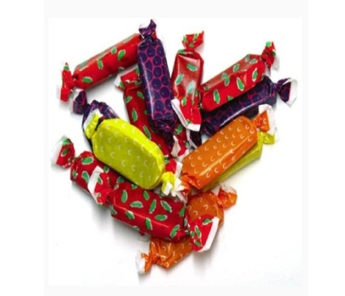
Эти продукты вредны для зубов.
Леденецы
Орехи
Мороженое
Конфеты

Slide 6
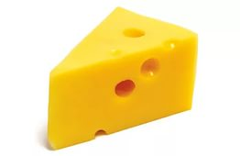
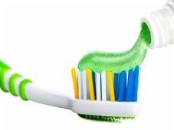
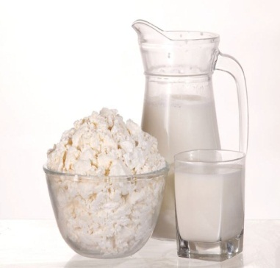
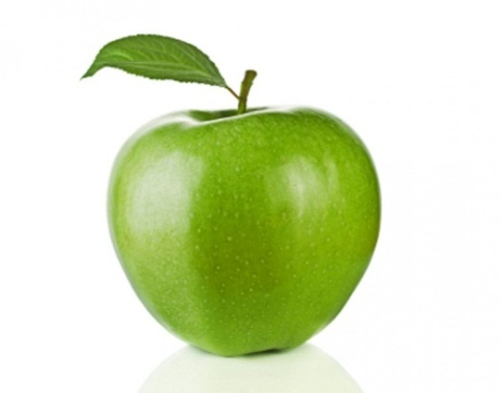
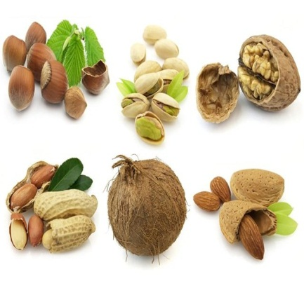
Что полезно для зубов?

Slide 7
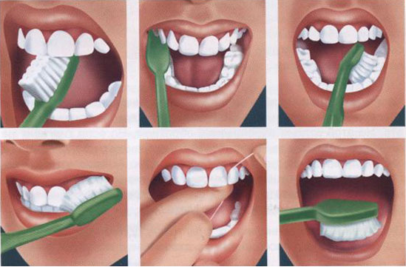
Как правильно чистить зубы.

Slide 8
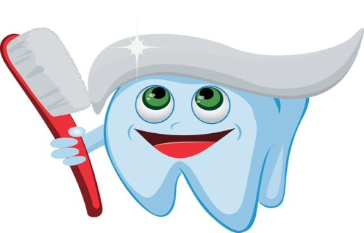
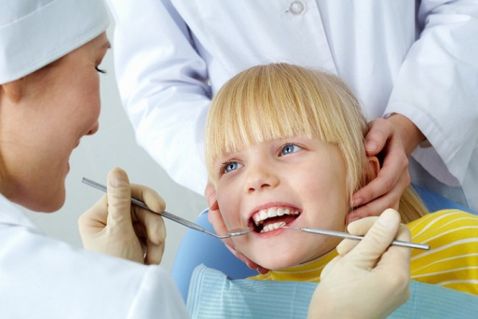
Это важно знать!
Чем реже сахар попадает в рот, тем крепче будут зубы. Избегайте сладостей между приемами пищи.
После еды чистите зубы зубной пастой или хотя бы полощите рот водой.
Не надо боятся врача стоматолога. Зубки желательно лечить пока они не разболелись. Если зуб уже заболел и при его лечении немного больно, все равно надо потерпеть, иначе потом станет гораздо хуже.

Slide 9
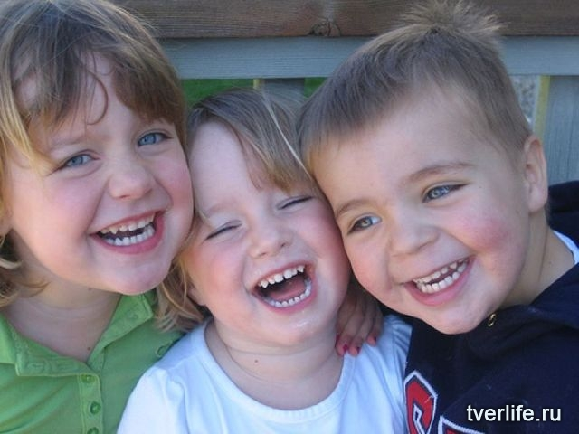
ПУСТЬ ВАШИ ЗУБКИ ВСЕГДА БУДУТ КРЕПКИМИ И ЗДОРОВЫМИ!

